Slide 1
中期汇报
纤维负载Pd（Ⅱ）催化碘苯与苯
乙烯连续流动偶联反应的研究
姓 名：华晨扬
班 级：应化173
学 号：3170405307
指导老师：吴之传教授

Slide 2
目 录
一、工作计划
二、主要内容
三、前期实验结果及分析
四、下一步主要任务及安排

Slide 3
1 工作计划
1.1 撰写任务书（已在上学期完成）
1.2 撰写开题报告（2周内）
1.3 实验探究（3-10周）
1.4 统计数据并分析（10-11周）
1.5 撰写论文（11-12周）
1.6 准备答辩（13-14周）

Slide 4
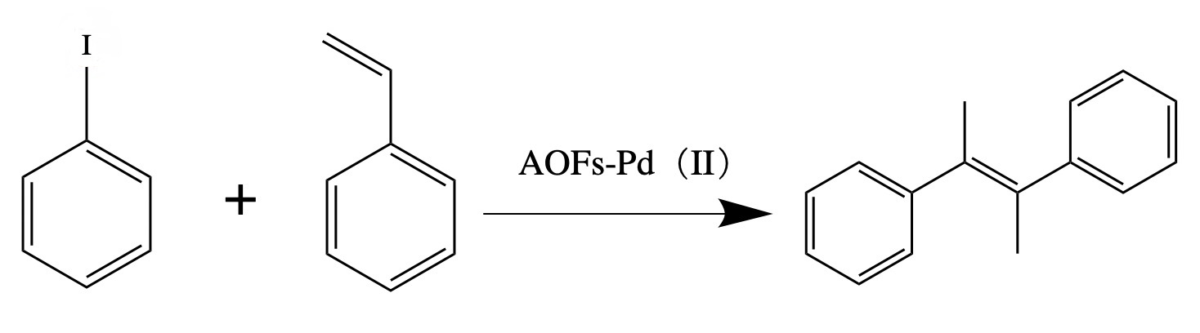
2 主要内容
未改性纤维
改性后的纤维
H
羟胺溶液改性
PdCl2浸泡改性后的纤维
H
纤维负载过渡金属Pd（Ⅱ）催化剂
将催化剂置于反应装置中
温度
在连续流动反应中探究最佳反应参数
碘苯、苯乙烯；
三乙胺、DMF
固定床连续流动偶联反应装置
流速
将溶液通入反应装置中
C-C偶联反应得到产物
底物浓度
反式二苯乙烯

Slide 5
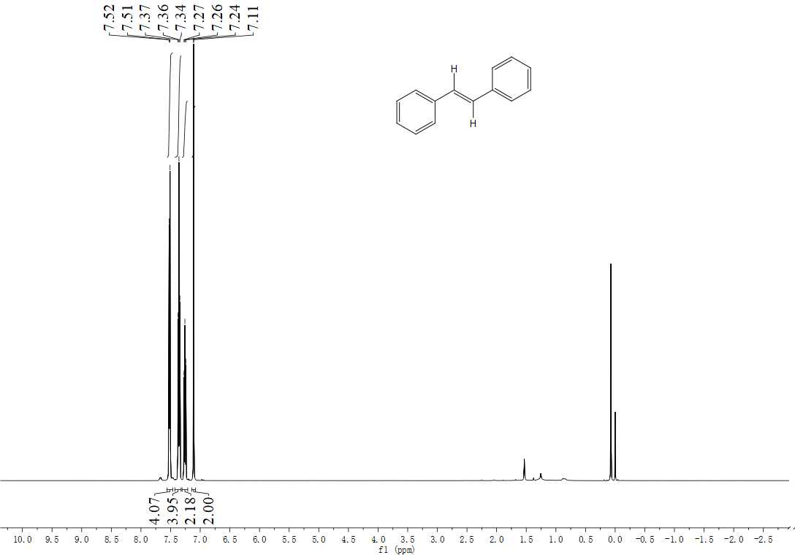
样品核磁分析图

Slide 6
3 前期实验结果及分析
3.1 AOFs-Pd(Ⅱ)催化剂的规模化制备
将纤维置于羟胺溶液中，再将容器放在震荡水浴锅中，90min后取出纤维，使用蒸馏水清洗至pH为7后将纤维烘干，即可得到改性后的纤维。
再将改性后的纤维置于已配制好的PdCl2溶液中，待改性后的纤维完全负载Pd(Ⅱ)后得到AOFs-Pd(Ⅱ)催化剂。

Slide 7
3 前期实验结果及分析
3.2 探究温度对偶联反应的影响
AOFs-Pd(Ⅱ)催化剂用量：1g
流速：10ml/min
碘苯底物浓度：50mmol/L
苯乙烯浓度：55mmol/L
溶剂：100ml DMF溶液
分别在温度为40℃、50℃、60℃、70℃、80℃、90℃下进行连续流动反应，反应结束后用液相色谱检测产率。

Slide 8
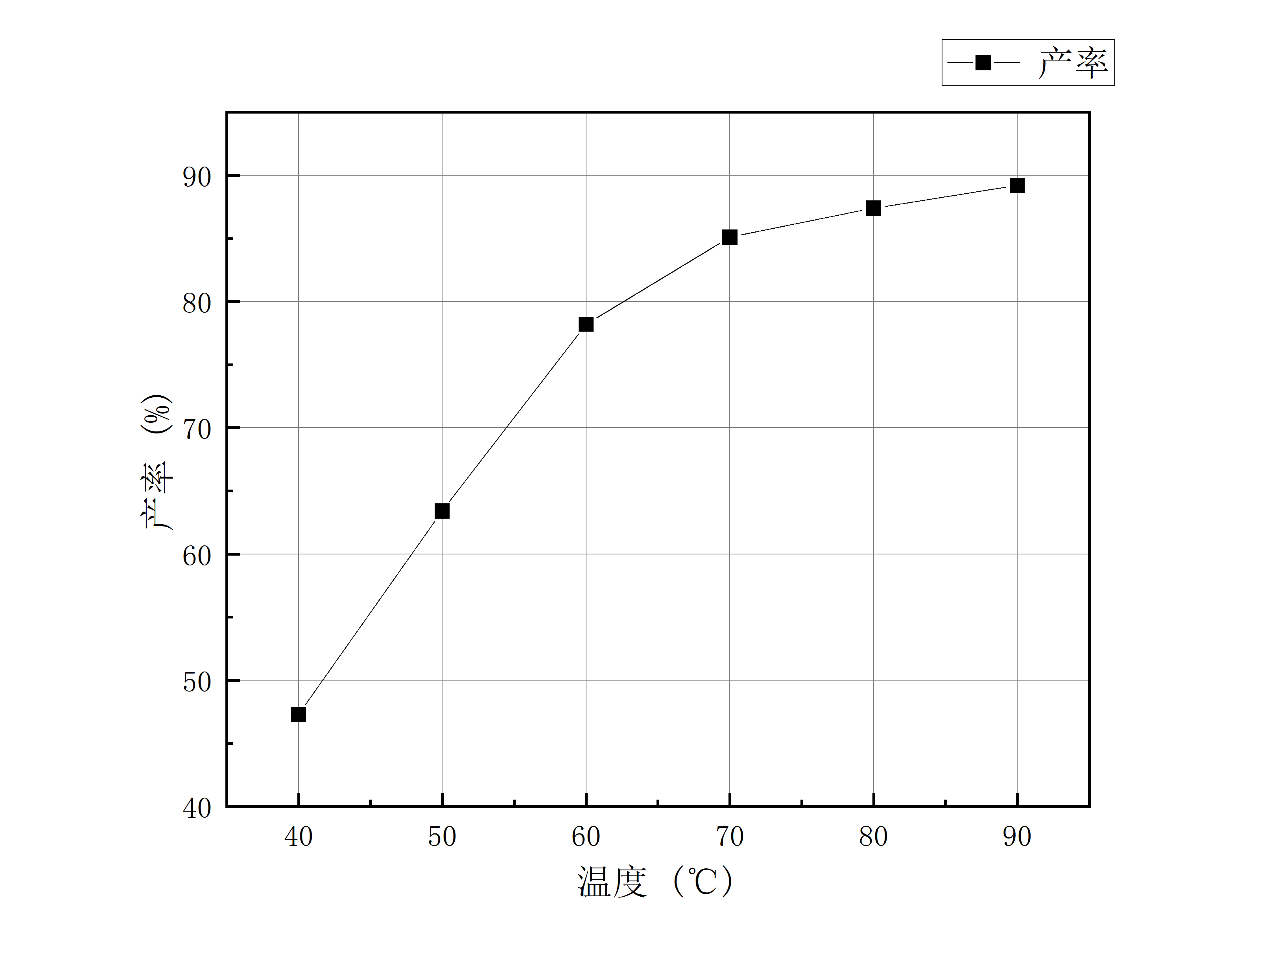
通过折线图，可以看到40℃到60℃，温度升高会较大的提升产率，从70℃开始，产率变化变小，且与90℃相差不大，因此选择70℃为本实验的合适温度。
温度对产率的影响

Slide 9
3 前期实验结果及分析
3.3 探究流速对偶联反应的影响
AOFs-Pd(Ⅱ)催化剂用量：1g
温度：70℃
碘苯底物浓度：50mmol/L
苯乙烯浓度：55mmol/L
溶剂：100ml DMF溶液
分别在流速为：10、15、20、25、30ml/min下进行连续流动反应，反应结束后用液相色谱检测产率。

Slide 10
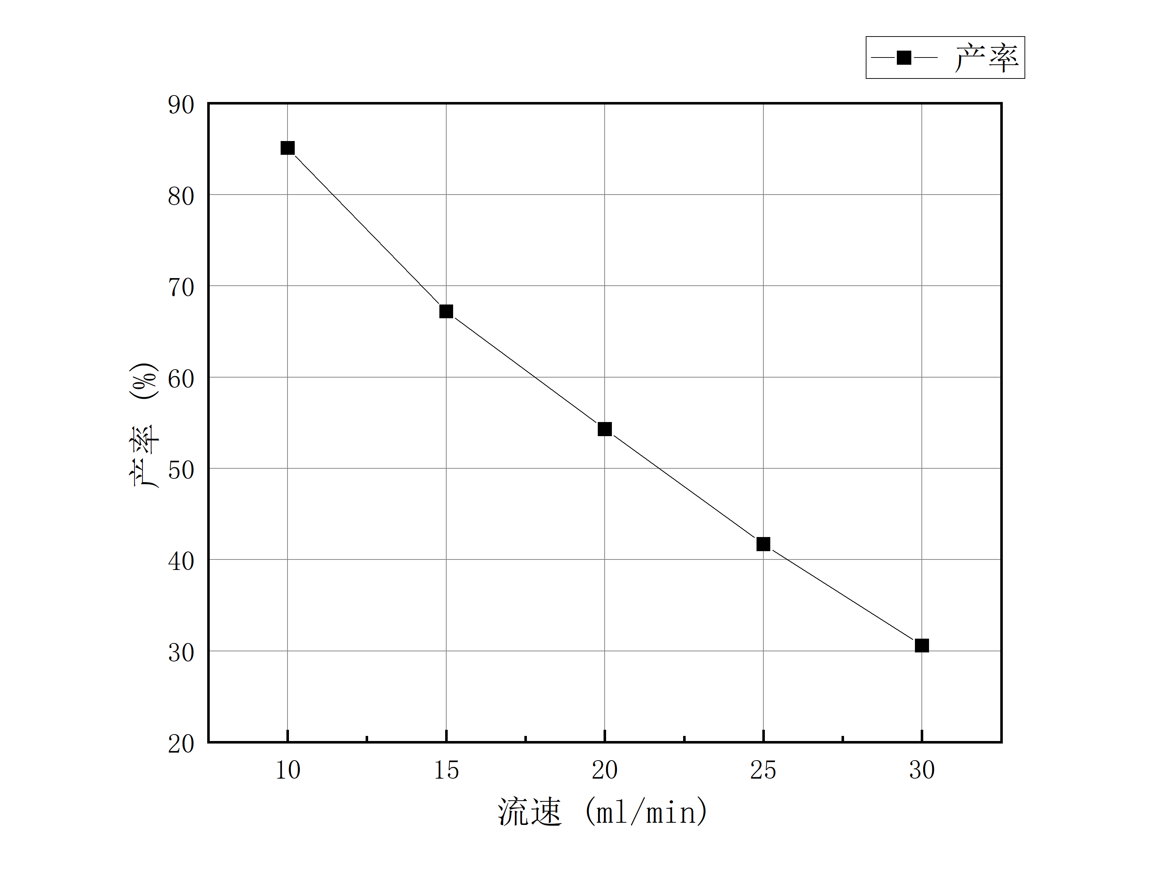
通过折线图，可以看到流速为10ml/min时，产率最高，因此选择10ml/min为最适合的流速。
流速对产率的影响

Slide 11
4 下一步主要任务及安排
4.1 探究底物浓度对偶联反应的影响
4.2 探究催化剂的连续使用寿命探究
4.3 对全部实验的数据进行分析总结
4.3 开始撰写论文

Slide 12
谢谢
请各位老师批评指正

